Slide 1
PROJECT 3
Trích xuất bảng điểm Bách Khoa
Nguyễn Xuân Anh 20183480

Slide 4
Mô tả bài toán
Thu thập và xử lý dữ liệu
Giải quyết bài toán
Kết quả thu được và các hướng phát triển

Slide 5
Mô tả bài toán

Slide 6
1. Mô tả bài toán
Nhận dạng chữ in thường được ứng dụng phục vụ công việc tự động hóa đọc tài liệu, tăng tốc độ và hiệu quả nhập thông tin . Nhận dạng chữ viết tay thường phục vụ cho các ứng dụng đọc và xử lý chứng từ, hóa đơn, phiếu ghi, bản thảo viết tay,…
➔ Với hy vọng làm một đề tài có ứng dụng thực tiễn em đã chọn đề tài: Trích xuất thông tin bảng điểm của Đại học Bách Khoa Hà Nội

Slide 7
Thu thập và xử lý dữ liệu

Slide 8
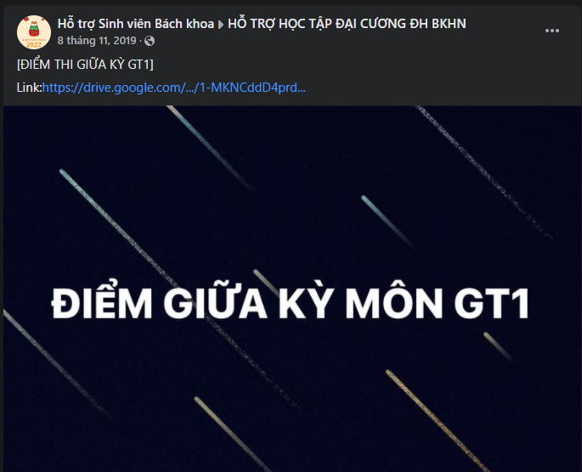
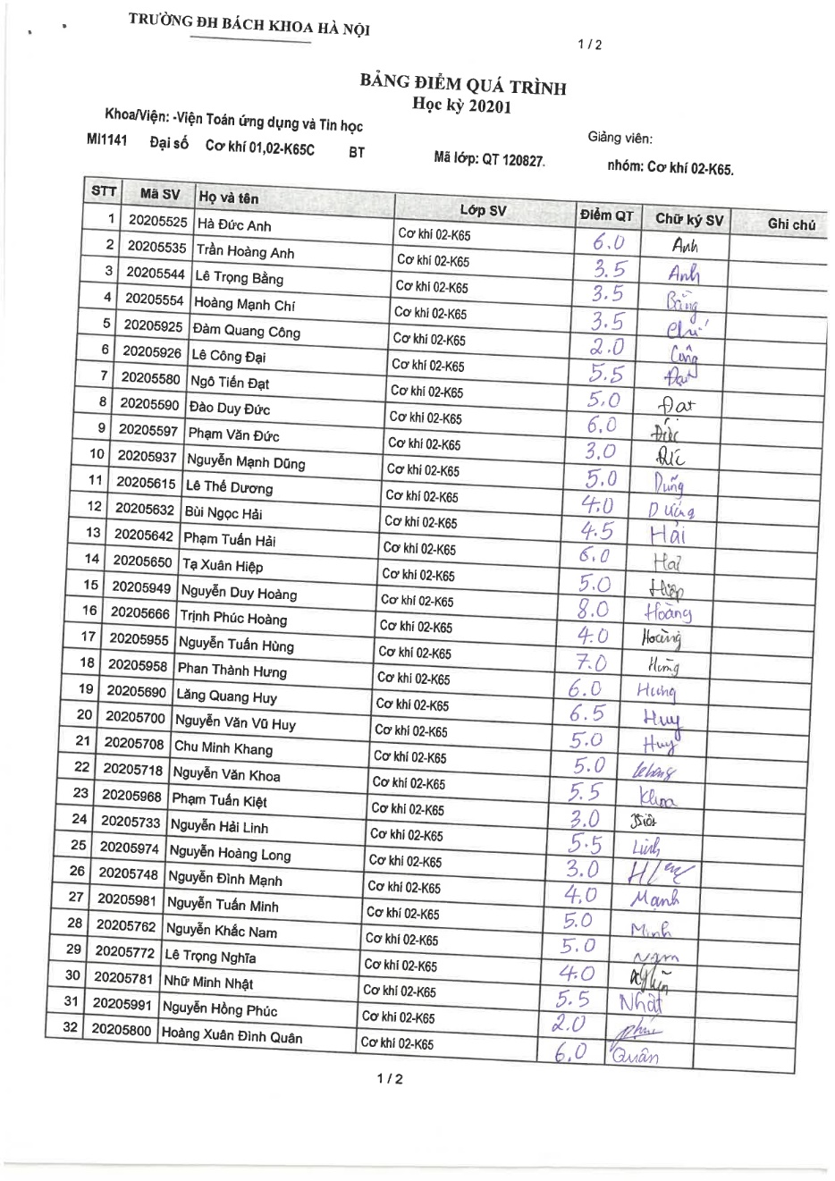
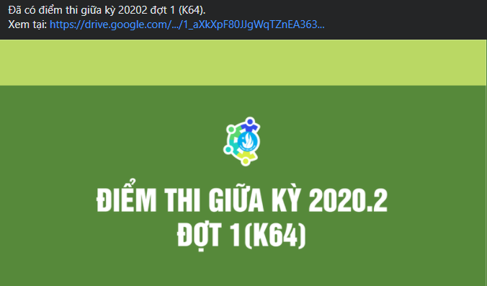
2. Thu thập và xử lý dữ liệu

Slide 9
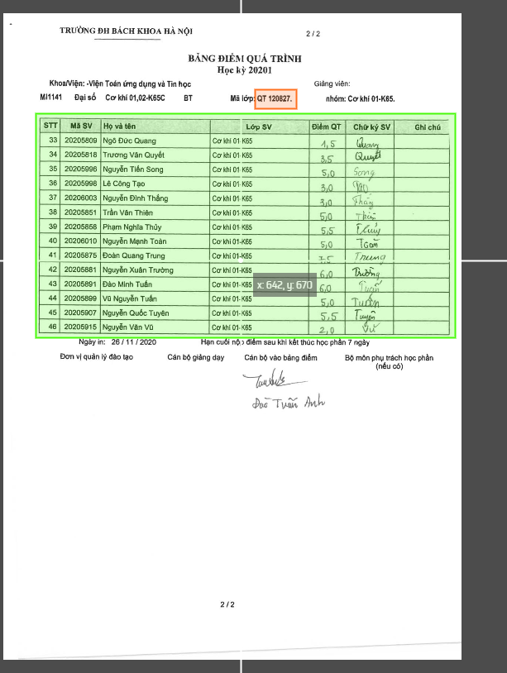
2. Thu thập và xử lý dữ liệu
Đối tượng là các file ảnh bảng điểm được thu nhận qua máy scanner

Slide 10
2. Thu thập và xử lý dữ liệu
Cẩn phải xử lý ảnh bị nghiêng

Slide 11
2. Thu thập và xử lý dữ liệu
Sử dụng 1 mạng transfomer để chỉnh ảnh
Các phương pháp đang được dùng
Sử dụng biến đổi Hough để xoay ảnh về ảnh thẳng
Chọn sử dụng biến đổi Hough vì đơn giản hơn

Slide 12
2. Thu thập và xử lý dữ liệu
Sử dụng 1 mạng transfomer để chỉnh ảnh
Các phương pháp đang được dùng
Sử dụng biến đổi Hough để xoay ảnh về ảnh thẳng
Chọn sử dụng biến đổi Hough vì đơn giản hơn

Slide 13
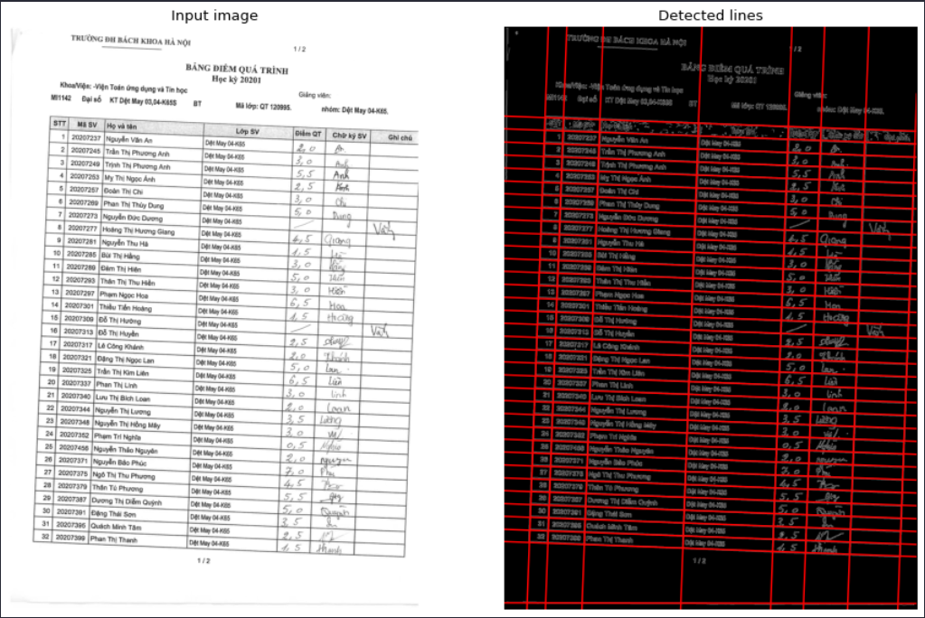
Biến đổi Hough cho đường thẳng

Slide 14
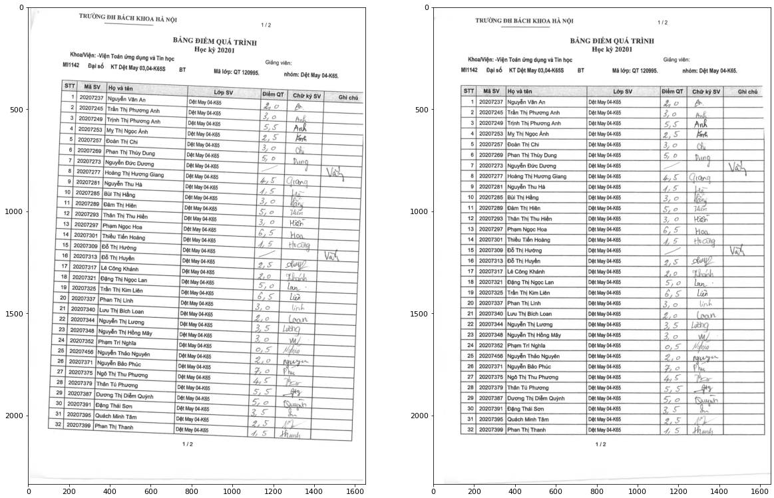
Biến đổi Hough cho đường thẳng

Slide 15
Giải quyết bài toán

Slide 16
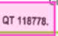
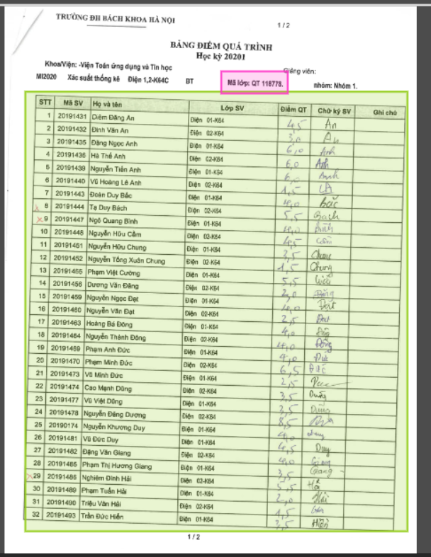
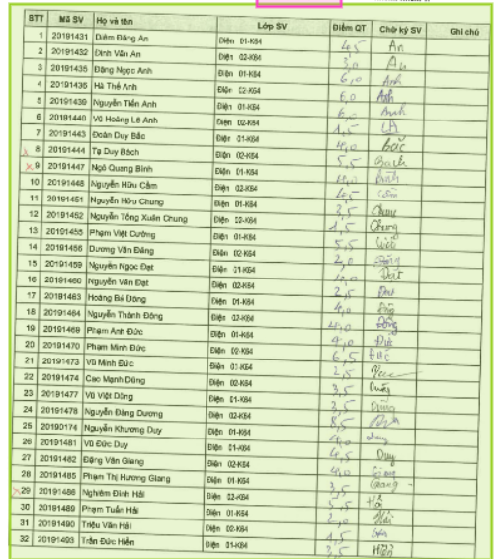

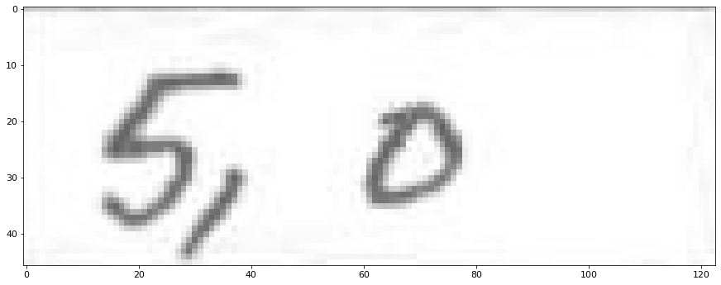
Tổng quan
Mã lớp

Slide 17
Tổng quan
Mã lớp
(openCV không xác định được )
YOLOv5
(openCV)
model SCRAF
Pretrain vietOCR

Slide 18
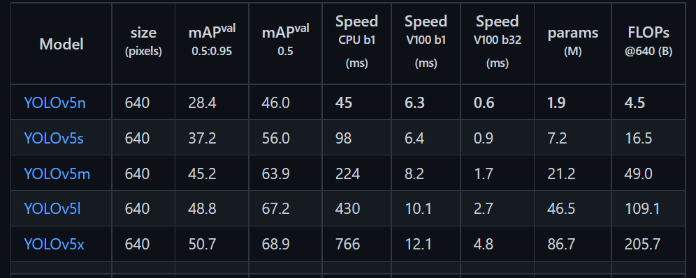
Yolov5

Slide 19
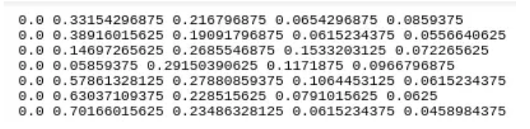
Yolov5
Đầu vào của yolov5
Class x_center, y_center, width, height

Slide 20
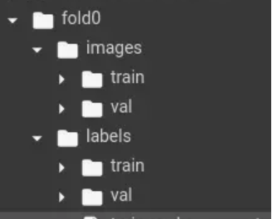
Yolov5

Slide 21
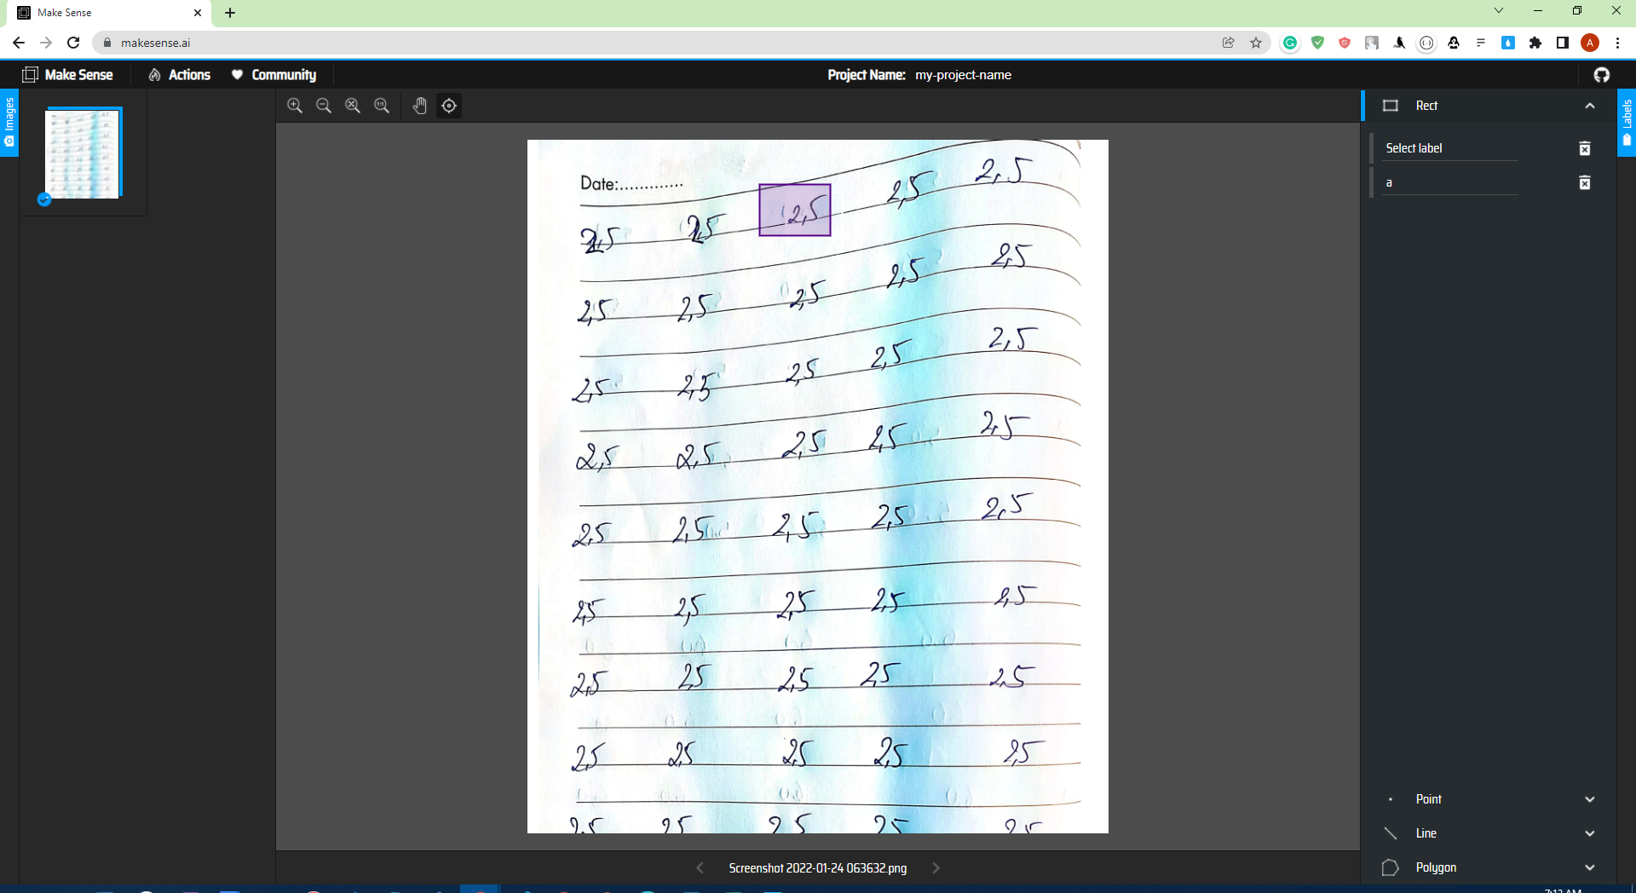
Yolov5
Trang gán nhãn: makesene.ai

Slide 22
Nhận dạng bảng điểm
- Gán nhãn hơn 100 ảnh
- Dùng Google colab train 100 epochs, khoảng 2, 3 giờ

Slide 23
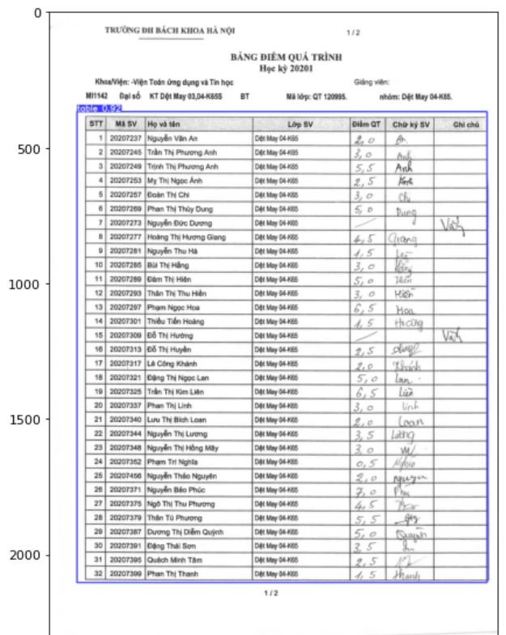
Nhận dạng bảng điểm
- Gán nhãn hơn 100 ảnh
- Dùng Google colab train 100 epochs, khoảng 2, 3 giờ

Slide 24
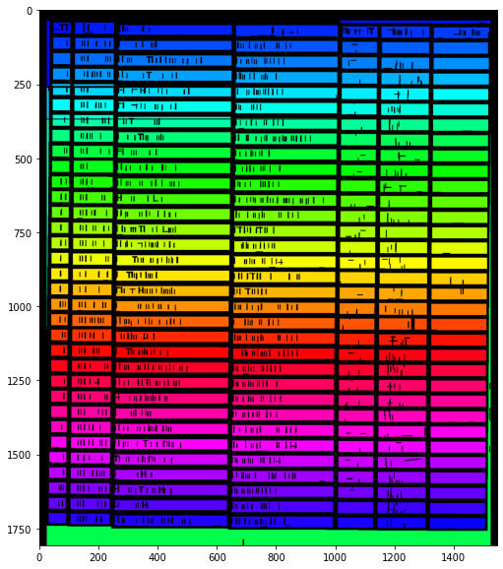
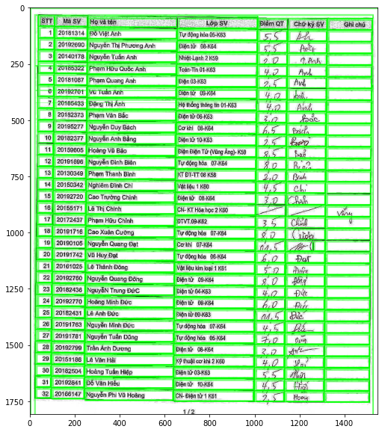
Nhận dạng các ô ký tự

Slide 25
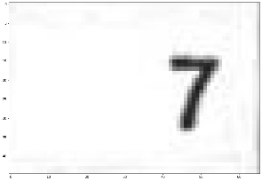
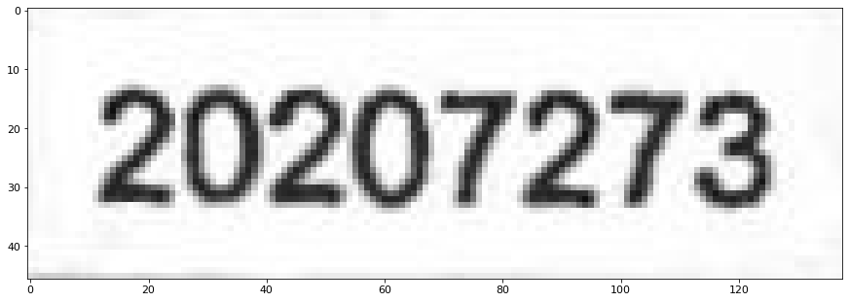
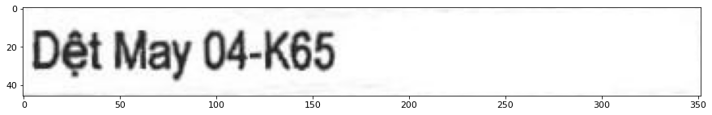
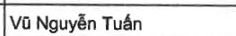
Nhận dạng các ô ký tự
Sắp xếp theo thứ tự xuất hiện trên trục Ox và Oy

Slide 26
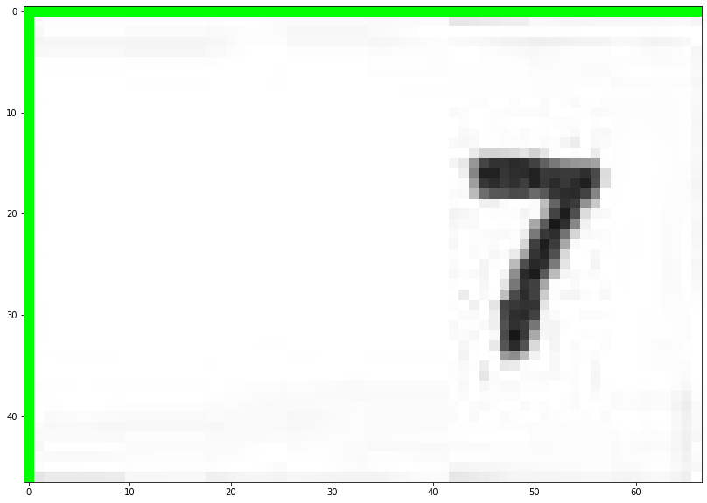

Sử dụng Craft
Hay bị nhầm thành chữ T

Slide 27
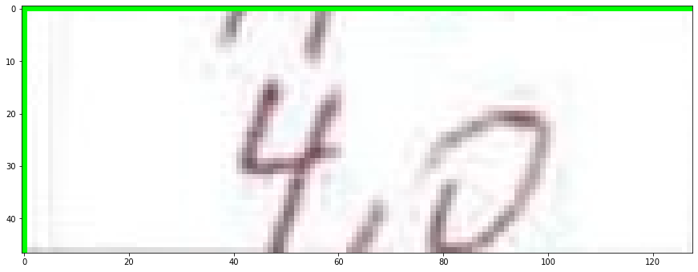
Thách thức
Cần mở rộng box định dạng

Slide 28
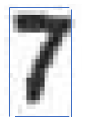
Thử các giải pháp
Mở rộng box xác định ➔ Kết quả xác định đúng chữ số 7

Slide 29
Xin cảm ơn

